Slide 1
Реализация модулей «Робототехника» и «Автоматизированные системы»: опыт и перспективы в рамках ФОП.
Розенталь И.А.
МБОУ гимназия №102
учитель технологии.

Slide 2
Весь мир присутствует при бурном развитии новой отрасли промышленности
— робототехники
Наука должна быть веселая, увлекательная и
простая. Таковыми должны быть и ученые.
Петр Леонидович Капица,
лауреат Нобелевской премии

Slide 3
Наша задача, как учителей технологии не просто присутствовать, но и увлечь своих учеников Робототехникой, заинтересовать их электроникой, механикой и программированием. Роботы выполняют опасные ремонтные работы, управляют нефтепроводами, работают с вредными для человека веществами, используются для сварки деталей, создания микросхем и блоков компьютеров, применяются для сборки автомобилей, помогают врачам диагностировать и лечить пациентов, становятся основополагающим элементом в системах безопасности.
Включение модуля Робототехника в инвариантную часть предмета Технологии в 2022 учебном году показало, что многие образовательные организации не имеют необходимой материальной базы. А учителя – необходимой подготовки. И весь учебный год мы сами учились на семинарах организованных ИРО РТ.

Slide 4
Принципы работы робота
механика
электроника
программирование

Slide 5
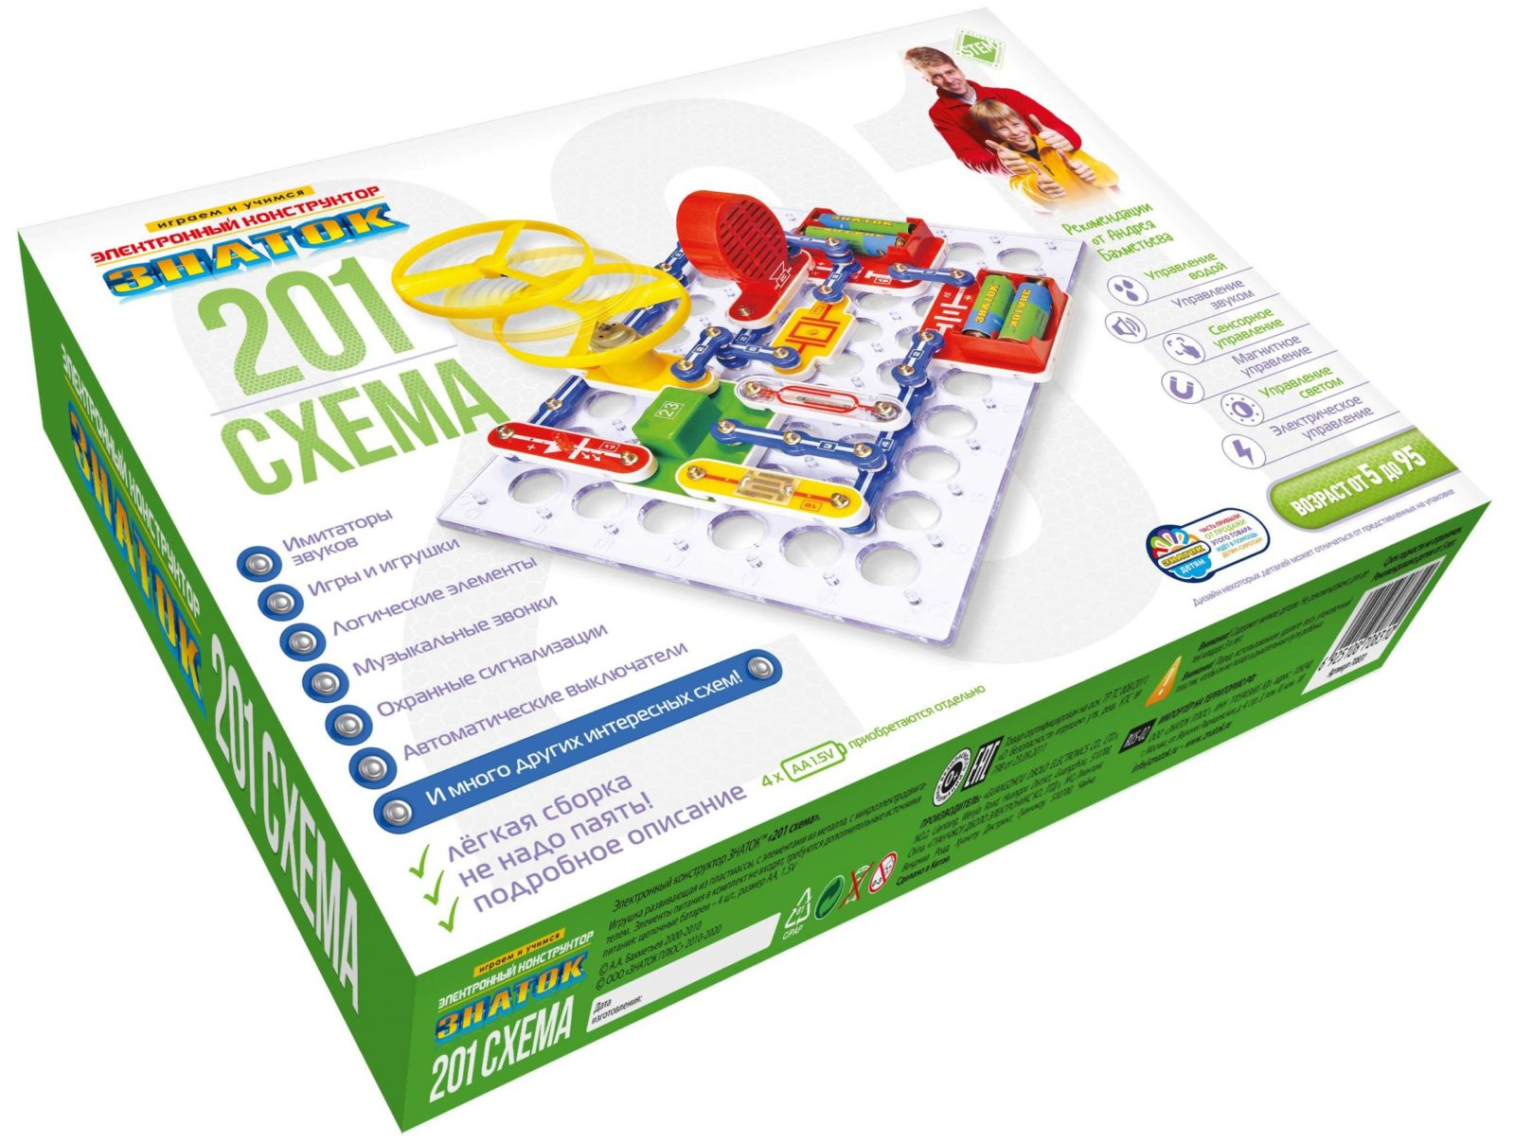
Элементная база робототехники основывается на электронике и для знакомства с ней учащихся 5-8 классов идеально подходит радиоэлектронный конструктор Знаток.

Slide 6
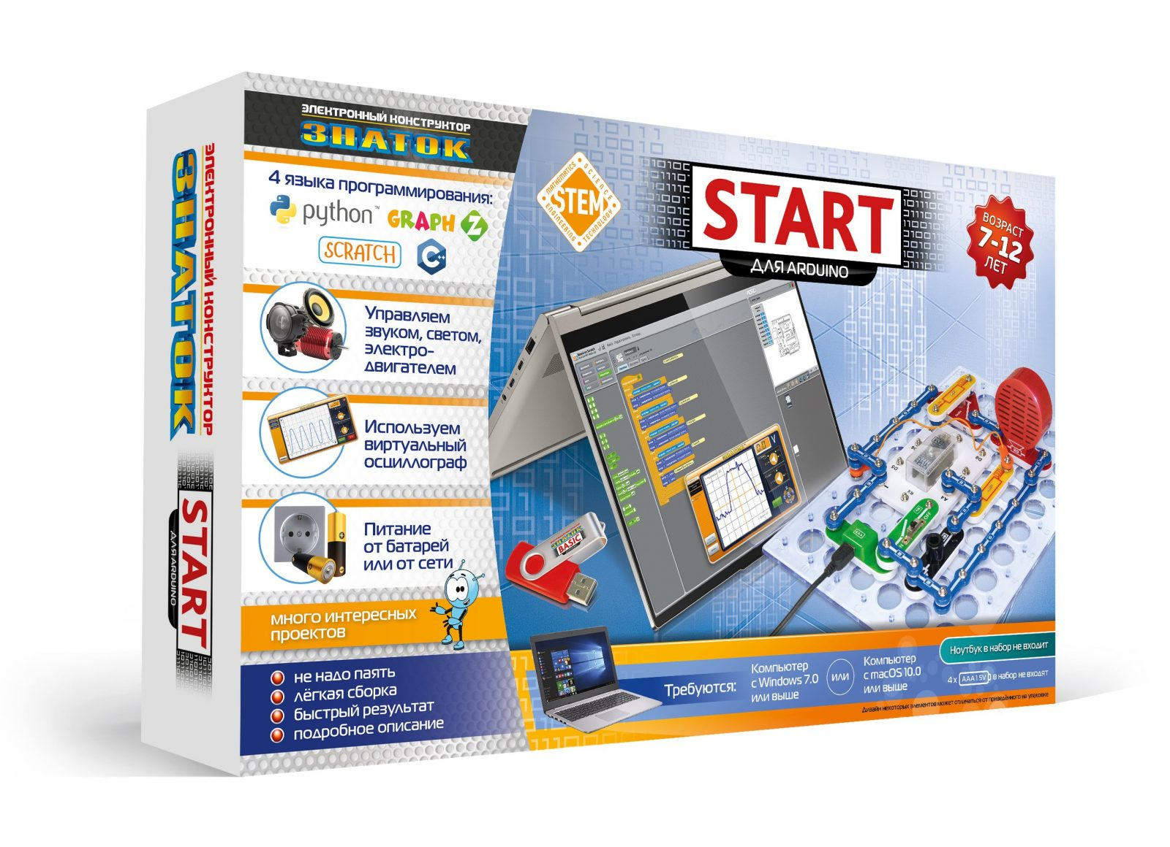
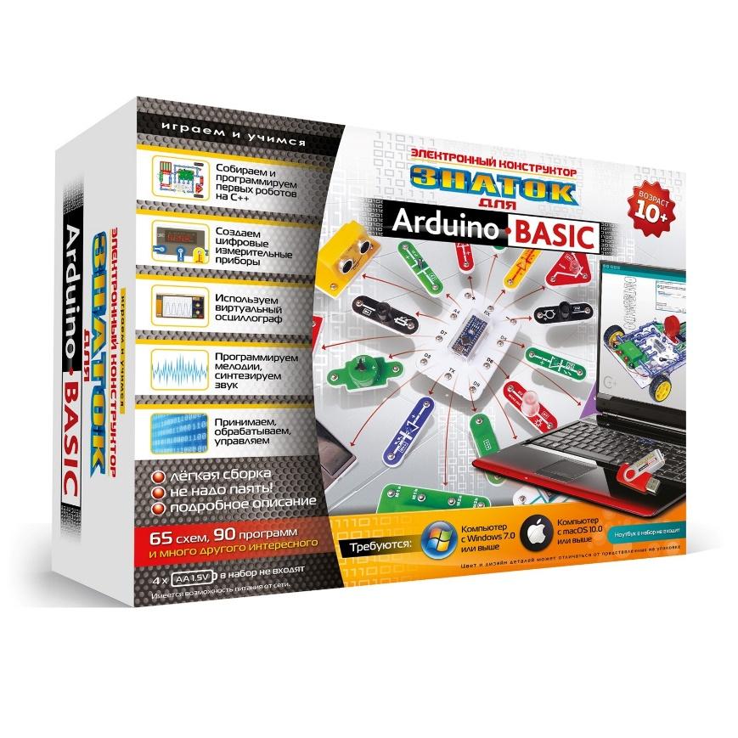
В наборах Arduino -Ваsic b Arduino-start есть микроконтроллеры и работу схемы можно запрограммировать. Самые простые схемы при помощи scratch. Более сложные схемы при помощи Arduino. Подробные инструкции по сборке и программированию прилагаются в руководстве пользователя.

Slide 7
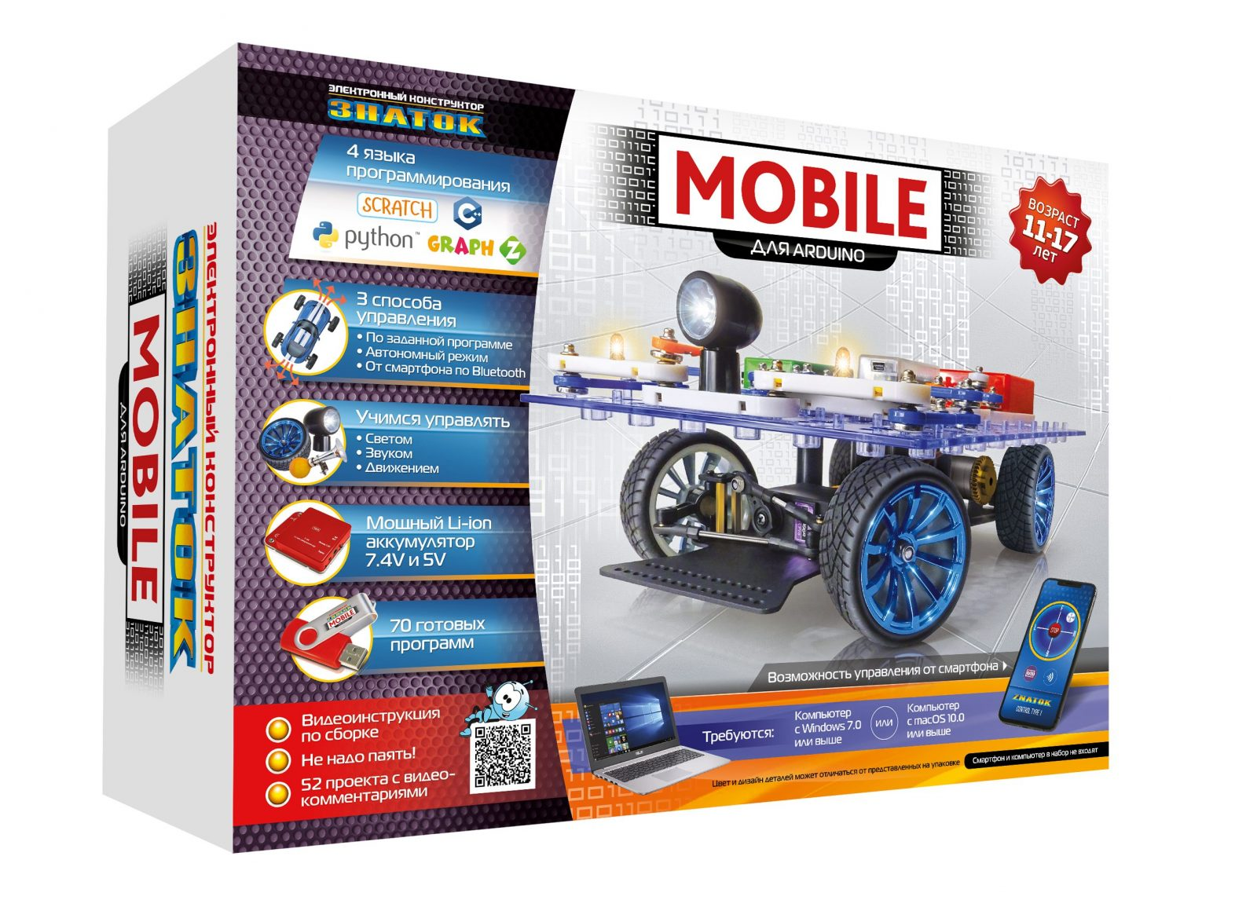
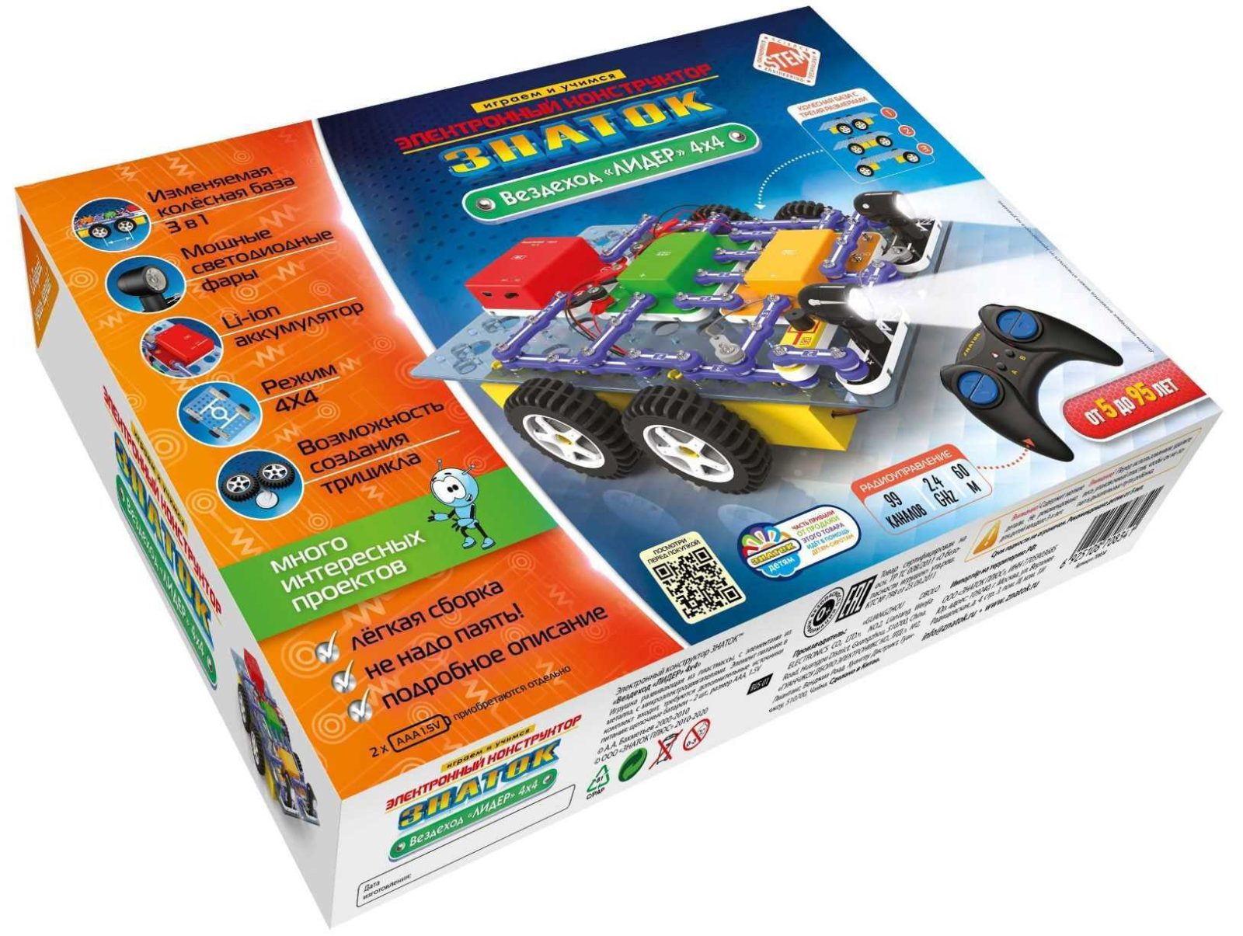
На сайте электронного магазина Знаток есть разные варианты робототехнических конструкторов которые можно применять на уроках робототехники.

Slide 8
В 2022-2023 учебном году я обучала учеников при помощи конструкторов Знаток и начала осваивать Знаток Arduino-START и BASIC. Конечно же с 5 классами надо начинать с самых простых схем. Достаточно быстро дети осваивают методику сборки. Самое важное объяснить им, что нужно неукоснительно соблюдать правила эксплуатации электронных компонентов во избежание их выхода из строя и длительной службы.
Подключать элементы питания после проверки схемы учителем.
Вносить изменения в схему при отсутствии элементов питания.
Детали конструктора должны находиться либо на монтажной панели, либо на своем месте в коробке.
Соблюдайте полярность деталей.

Slide 9
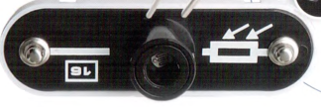
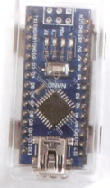
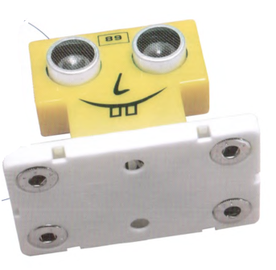
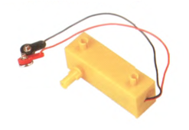
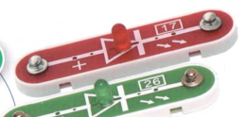
?
К каким системам робота относятся микроконтроллер, светодиод, фоторезистор, мотор-редуктор, дальномер?

Slide 10
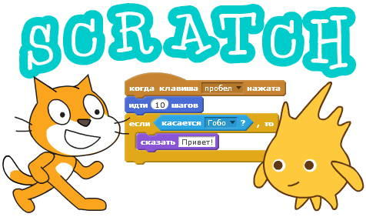
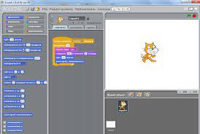
Для изучения основ программирования я выбрала визуальный язык программирования SCRATCH. Считаю что это наиболее подходящий язык для учащихся 5-6 классов. Позволяет закрепить базовые правила программирования, научить писать линейные и циклические алгоритмы. Интерфейс и возможности данной программы очень привлекали и мотивировали к учебной деятельности учеников 5кл. В этом учебном году планируем продолжить работу с данным оборудованием и в 6 классах.

Slide 11
В 8 классах модуль «Робототехника» есть идея объединить с частью тем вариативного модуля, «Автоматизированные системы» содержание которого перекликается с содержанием модуля «Электротехника» из предыдущих программ и содержанием компетенций Профессионалы России «Электромонтаж» и «Промышленная автоматика». Либо полностью вести при материально-технической возможности вариативный модуль «Автоматизированные системы» опираясь на стандарты юниорского движения Профессионалы России.

Slide 12


Slide 13
Модуль «Автоматизированные системы»
8–9 КЛАССЫ
Введение в автоматизированные системы.
Определение автоматизации, общие принципы управления технологическим
процессом. Автоматизированные системы, используемые на промышленных
предприятиях региона.
Управляющие и управляемые системы. Понятие обратной связи, ошибка
регулирования, корректирующие устройства.
Виды автоматизированных систем, их применение на производстве.
Элементная база автоматизированных систем.
Понятие об электрическом токе, проводники и диэлектрики. Создание
электрических цепей, соединение проводников. Основные электрические
устройства и системы: щиты и оборудование щитов, элементы управления и
сигнализации, силовое оборудование, кабеленесущие системы, провода и кабели.
Разработка стенда программирования модели автоматизированной системы.
Управление техническими системами.
Технические средства и системы управления. Программируемое логическое
реле в управлении и автоматизации процессов. Графический язык
программирования, библиотеки блоков. Создание простых алгоритмов и программ
для управления технологическим процессом. Создание алгоритма пуска и реверса
электродвигателя. Управление освещением в помещениях.

